Slide 1
CARACTERISTICAS DE LAS ORGANIZACIONES
ETNICO-TERRITORIALES
Por: Aquileo Yagarí
Escuela Interétnica de Jenzera

Slide 2
Época antes de la conquista hasta 1.492
Época de la conquista (50) años 1.492-1.542
Época colonial (268) años 1.542-1.810
Época republicana (200) años 1.810-2.010)
En total 518 años de dominación

Slide 3
EPOCA ANTES DE LA CONQUISTA DE 1.492
Norteamérica: los Esquimales en la parte septentrional y en el centro habitaron tribus Sioux, Cheyennes, Navajos y Comanches.
Centroamérica: los Aztecas y los Mayas.
Suramérica: los Incas en el Perú, los Chibchas en Colombia, Araucanos en Chile y los Guaraníes en Paraguay.

Slide 4
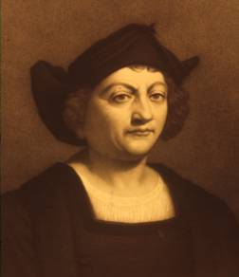
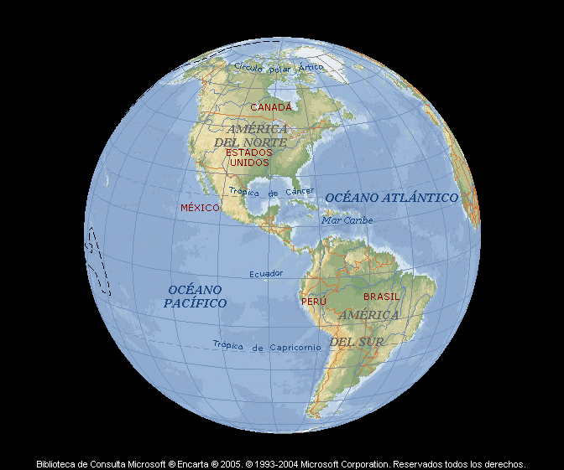
EPOCA DE LA CONQUISTA DE 1.492
Cristóbal Colón nació en 1451 en Génova-Italia. Entre 1480 y 1482, Cristóbal Colón era ya un buen navegante y descubridor al servicio de la Corona de Castilla.
El 17 de abril de 1492 se firmaron las Capitulaciones de Santa Fe - entre el navegante Cristóbal Colón y los Reyes Católicos, en la localidad granadina de Santa Fe, por medio del cual se estipularon las condiciones en que aquél llevaría a cabo la expedición marítima que habría de dar como resultado, meses después, el descubrimiento del Nuevo Mundo.

Slide 5
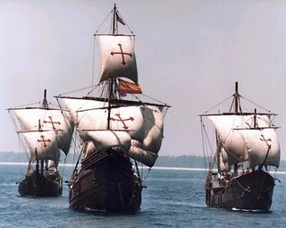
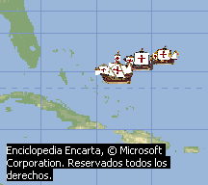
El 1º viaje de Colón
EPOCA DE LA CONQUISTA DE 1.492
El 2 de agosto de 1492, Cristóbal Colón mandó a embarcar a toda su gente, y al día siguiente, antes de salir el sol, dejaba el puerto de Palos de Moguer de la Frontera.
En la madrugada del 11 al 12 de octubre el marinero Rodrigo de Triana lanzó el grito esperado: "¡tierra!".

Slide 6
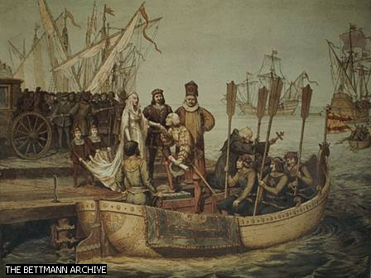
EPOCA DE LA CONQUISTA DE 1.492
El 12 de octubre de 1492, Cristóbal Colón y su tripulación desembarcaron en Guanahaní, una isla del archipiélago de las Bahamas a la que bautizaron como San Salvador. Colón tomó posesión de la nueva tierra en nombre de los Reyes Católicos.
El 2º viaje 25 de septiembre de 1493:El almirante zarpó de Cádiz al mando de 17 navíos y unos 1.200 hombres, portando las primeras simientes y ganados.
El 3º viaje 30 de mayo de 1.498: con 8 navíos y 226 tripulantes.

Slide 7
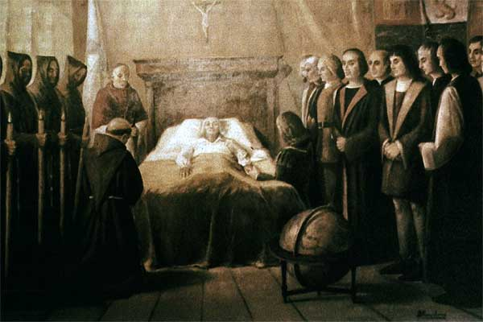
EL 4º viaje 11 de mayo de 1.502: Con cuatro navíos y 150 hombres partió de Cádiz. Falleció el 20 de mayo de 1506 en Valladolid.
EPOCA DE LA CONQUISTA DE 1.492
En 1492, fue, por una parte, saber llegar a las Indias. Colón murió convencido de que las Antillas eran de Asia, de ahí el nombre de Indias. Años más tarde, Américo Vespucio, proclamó que se trataba de un Mundo Nuevo, bautizado después, en su honor, con el nombre de América.

Slide 8
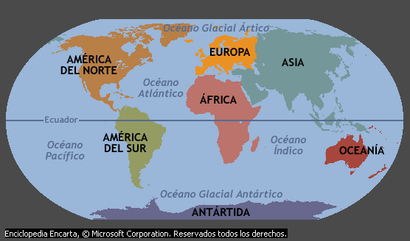
EPOCA DE LA CONQUISTA DE 1.492
La situación de América hasta 1492 fue algo sorprendente. Siendo un continente de 42 millones de kilómetros cuadrados (una tercera parte de las tierras de este planeta), había permanecido ignorado para los habitantes europeos del Viejo Mundo.
ASIA 40 millones km²
AMERICA 42 millones km²
AFRICA 30 millones km²
OCEANIA 11 millones km²
EUROPA 10 millones km²
Cuando los primeros europeos arribaron a las costas de lo que ellos consideraron el Nuevo Mundo, fueron, por lo general, recibidos con sorpresa y curiosidad por los indígenas. Al parecer, los indígenas americanos consideraron a estos visitantes de tez clara como enviados de los dioses, no sólo por sus caballos, vestimentas, barbas y barcos de vela, sino sobre todo por su tecnología: cuchillos y espadas de acero, arcabuces y cañones, espejos, calderos de cobre y latón, y otros objetos desconocidos para ellos.

Slide 9
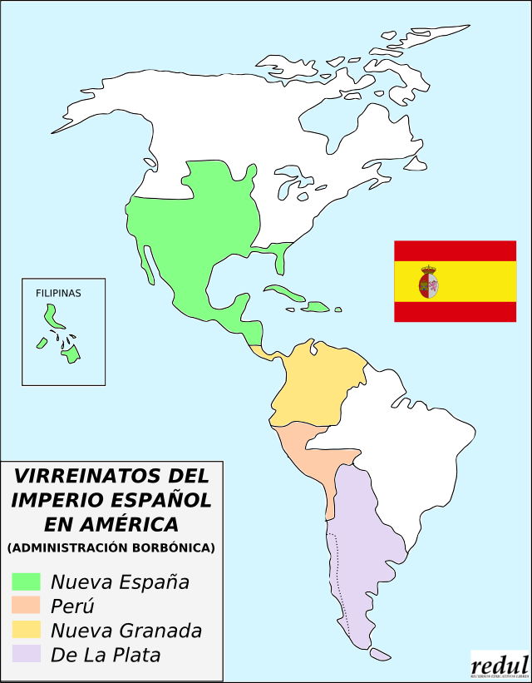
EPOCA DE LA CONQUISTA DE 1.492
En 50 años (1.492-1.542), los españoles recorrieron gran parte del continente americano. España la consideró como una provincia más; por eso trasplantó a América sus instituciones y su cultura.
Entre los organismos que los españoles crearon: la casa de contratación de indias (1.503-1.790), para controlar el comercio, el consejo de indias (1.524-1834), para todos los asuntos americanos.
Se organizó los nuevos territorios creando Virreinatos, audiencias, gobernaciones y capitanías generales, corregimientos y Cabildos.

Slide 10
LEYES DE INDIAS.
EPOCA DE LA CONQUISTA DE 1.492
Los conquistadores introdujeron el Derecho Romano. así fue naciendo un ordenamiento jurídico “leyes de Indias” del 27 de diciembre de 1.512, para el regimiento y tratamiento de los indios: suavizar sus obligaciones laborales, regular sus condiciones de vida, velar por su evangelización y enseñanza, descanso de 40 días después de 5 meses de trabajo, debían ser bien alimentados, se prohibía hacer trabajar a las mujeres embarazadas, había que darles casa, vestidos, se prohibía encarcelarlos o golpearles con palos o látigos, se ordenaba construir templos en todas partes, se haría el adoctrinamiento con dulzura, la enseñanza cristiana sería obligatoria a todos los indígena, sacramentos gratuitos, bautizo a los recién nacidos, monogamia y matrimonio, evitando entre los parientes y registro de nacimientos y defunciones.

Slide 11
LA PROPIEDAD DE TIERRA.
ÉPOCA COLONIAL (268) AÑOS 1.542-1.810
Iniciaron una campaña que los indígenas eran flojos para el trabajo y amigos del ocio. Esta trajo como consecuencia a que los indígenas debían “ser compelidos a trabajar” y repartirlos entre los conquistadores, a adoctrinarlos y enseñarles los usos de una “civilización superior” a cambio de que los indígenas trabajaran sin remuneración varios días de la semana en las grandes haciendas.
Durante la 1ª mitad del siglo XVI La Corona otorgó mercedes reales, para asignar extensos territorios como recompensa a los conquistadores, dos factores se combinaron: la valorización de la tierra y las necesidades económicas del real erario; esto supuso dos sistemas: la venta, que se realizaba en pública subasta con adjudicación al mejor postor y la merced, en la que predominaba el interés por fijar nuevos núcleos de población.

Slide 12
LA PROPIEDAD DE TIERRA.
ÉPOCA COLONIAL (268) AÑOS 1.542-1.810
En las mercedes de tierras, permitía acceder a la tierra demostrando su explotación y pagando una suma de dinero llamada “composición”, se encuentra, en parte, el origen de la hacienda; esto permitió que los encomenderos se hicieran propietarios.
La real cédula del 2 de agosto de 1780, se concediera tierra graciosamente a todo aquel que la solicitara con ánimo de cultivarla. A estas alturas una buena cantidad de campesinos blancos, mestizos y mulatos había accedido a la propiedad de parte de las tierras que habían formado parte de pueblos indígenas extinguidos.
Muchas comunidades indígenas perdieron sus tierras, por usurpación y se instituyó, por parte de los hacendados, terrajes en detrimento de los indígenas.

Slide 13
LOS INDÍGENAS Y LAS REDUCCIONES
ÉPOCA COLONIAL (268) AÑOS 1.542-1.810
Muchos fueron los aborígenes muertos en las guerras que libraron por su LIBERTAD, otros fueron EXTERMINADOS a causa de la esclavitud sometidos a los trabajos forzados y excesivos en las duras faenas del campo, en las minas, haciendas y al ser utilizados como bestias de carga, con fines tributarios y de prestación de servicios personales.
Una vez consolidado el sistema de explotación colonial fueron múltiples factores los que llevaron a muchos de los grupos étnicos originarios a la extinción y la desarticulación de las sociedades indígenas.

Slide 14
LOS RESGUARDOS Y LOS CABILDOS INDIGENAS
ÉPOCA COLONIAL (268) AÑOS 1.542-1.810
En el año 1.532 se instituyó el Resguardo como medio de reconocer el derecho de los indígenas sobre sus tierras. La legislación española se le reconocía una legítima posesión a los naturales como títulos de propiedad.
Entre 1.564 y 1.573 se les distribuyeron las tierras a los pueblos indígenas con el carácter legal de “Resguardo”, bajo la condición de que no podían vender.
El Estado colonial hispánico creó los cabildos, cuyas funciones primordiales eran las de administrar las tierras y demás bienes de la comunidad, y garantizar la convivencia "civilizada" de los indios comuneros. En su interés por someter a una jurisdicción única a todos los ciudadanos.

Slide 15
EL PROYECTO REPUBLICANO DE INTEGRACIÓN INDIGENA
ÉPOCA REPUBLICANA (200) AÑOS 1.810-2.010)
Durante el siglo XIX, el proceso de incorporación de las comunidades indígenas al Estado-nación en la Nueva Granada. En ese modelo de sociedad no podían tener cabida las diferencias étnicas, ni las formas comunitarias de posesión y explotación de la tierra, ni la tributación diferencial, ni las jerarquías sociales extrañas al nuevo modelo estatal igualitario.
El Estado republicano no podía erradicar de un golpe las arraigadas instituciones que heredaba del régimen colonial; debido a ello, se optó por una serie de cambios que condujeran a la desintegración progresiva de las comunidades indias, logrando de este modo su incorporación en la proyectada nación de ciudadanos. La política integradora republicana adoptó como sus líneas maestras la supresión del tributo indígena, la abolición de los resguardos y el menosprecio de la civilización de salvajes.

Slide 16
ABOLICION DE LOS RESGUARDOS
ÉPOCA REPUBLICANA (200) AÑOS 1.810-2.010)
En 1810 la Junta Suprema de Santafé decretó de abolición del tributo, determinación que fue ratificada por el Congreso Constituyente de Cúcuta en 1821. Este recurso fiscal discriminatorio fue restablecido transitoriamente por un decreto del Liberador en 1828, apenas disuelta la Gran Colombia y establecida la República de la Nueva Granada, el 6 de marzo de 1832 se expidió el decreto que derogó definitivamente el cobro de cualquier forma particular de tributo a los indígenas.
En 1810, al mismo tiempo que se decretó la supresión del tributo, se autorizó la venta inmediata de las tierras de los resguardos indígenas. Al reparto de los resguardos se opusieron obstáculos de diversa índole, entre las cuales cabe destacar: las dificultades técnicas para medir y repartir las tierras, la falta de fondos para pagar agrimensores y repartidores de tierras y la oposición de los indios por medio de demandas y reclamaciones.

Slide 17
ABOLICION DE LOS RESGUARDOS
ÉPOCA REPUBLICANA (200) AÑOS 1.810-2.010)
Con la fundación de la República de Colombia los indígenas fueron considerados como ciudadanos, con igualdad de derechos; la Constitución de Cúcuta de 1821 abolió el "odioso" pago del tributo personal, el servicio personal obligatorio y se ordenó, entre otros aspectos, la división de los resguardos tierras de propiedad colectiva regidas por un cabildo de indios, con el fin de que los indígenas gozasen de la propiedad privada.
Con excepción de ciertas medidas transitorias expedidas por Bolívar en 1828 o la ley 90 promulgada por el Estado Soberano del Cauca en 1859-- se incrementó la división de los resguardos, o sea la parcelación de las tierras indígenas y la extinción de los cabildos de indios. Prevalecieron también los intereses de hacendados y municipios, que se apropiaron, aunque con amparo legal, de las tierras de los indios.

Slide 18
LAS MISIONES Y LA CIVILIZACION DE LOS SALVAJES
ÉPOCA REPUBLICANA (200) AÑOS 1.810-2.010)
Al igual que el régimen monárquico español, los gobernantes de la república optaron por adoctrinar y "civilizar" a los indios selváticos a las comunidades religiosas que desde las épocas de la conquista se habían ocupado de las misiones.
El siglo XIX, la labor civilizatoria de los indígenas fue delegada por el Estado republicano a los misioneros católicos, preocupados por la "salvación de las almas" de los indios.
Con la expedición de la Constitución de 1886, inspirada en una ideología católica, se otorgo un rol especial a la religión católica como "elemento esencial del orden social" de la Nación.
En este contexto, se expidió la ley 89 de 1890, "Por medio de la cual se determina la manera como deben ser gobernados los salvajes que vayan reduciéndose a la vida civilizada".

Slide 19
LUCHA DE MANUEL QUINTIN LAME CHANTRE
ÉPOCA REPUBLICANA (200) AÑOS 1.810-2.010)
El 31 de octubre de 1.883 nació Manuel Quintin Lame Chantre, éste gran luchador indígena más destacado del Cauca y de Colombia. Su pensamiento y acción a favor de las comunidades indígenas del Cauca y del Tolima revitalizó la lucha ancestral por la tierra y la cultura.
En 1.901: durante la guerra de los 1.000 días es obligado a enrolarse a las filas del ejército, recibió lecto escritura, historia y las leyes.
1.910: declara defender la causa indígena del Cauca.
1.914: campaña de movilización de los indígenas del Cauca, contra los terratenientes y es perseguido por los liberales y conservadores.

Slide 20
LUCHA DE MANUEL QUINTIN LAME CHANTRE
ÉPOCA REPUBLICANA (200) AÑOS 1.810-2.010)
1.915: es apresado, permaneció 1 año en la cárcel de Popayán.
1.916: el día 12 de noviembre, masacre de indígenas en Inza- Cauca, mataron a 7 indígenas.
1.919: comienza a orientar su actividad hacia a Tolima.

Slide 21
GOBIERNO INDIRECTO Y TUTELA DE LA MISION
ÉPOCA REPUBLICANA (200) AÑOS 1.810-2.010)
La ley 89 de 1.890 y los convenios de misiones de 1903 y 1928, se reorganizó el país en diversos Territorios de Misiones y se convocó a diversas órdenes religiosas católicas para promover la Civilización (entendida como la enseñanza de la moral cristiana y la occidentalización de su cultura) de los indios.
La ley 89 de 1890 abrió a la división de los muchos resguardos, la política de extinción de las comunidades indígenas continuó. Por ejemplo, la Asamblea Nacional Constituyente convocada por el general Rafael Reyes ratificó mediante la ley 5 de 1905, la legalidad de la venta de los resguardos efectuados en subasta pública y los derechos de los rematadores.
La ley 104 de 1919 ratificó la división de los resguardos, y dispuso severos castigos expresados en despojo de la tierra para aquellos indígenas que se opusieron a la división.

Slide 22
GOBIERNO INDIRECTO Y TUTELA DE LA MISION
ÉPOCA REPUBLICANA (200) AÑOS 1.810-2.010)
En 1.920, Manuel Quintín Lame: el 1 de enero, se fundó “Consejo Supremo de Indias”, con el fin de proteger, amparar y defender los derechos y propiedades territoriales indígenas, fue una reacción contra los terrajeros del Cauca.
Los nuevos movimientos sociales que irrumpieron en el país a partir de 1920, promovieron una visión de los indígenas dignificante de su cultura y sociedad.
En 1.922, Manuel Quintin Lame: se traslada definitivamente al departamento de Tolima.
En 1.924, Manuel Quintín Lame y dos líderes más reciben de las comunidades indígenas del Tolima, el poder para representarlos ante el gobierno.

Slide 23
LA RUPTURA DEL PROTECCIONISMO
ÉPOCA REPUBLICANA (200) AÑOS 1.810-2.010)
En 1.930, Manuel Quintín Lame rompe las relaciones con los dos líderes indígenas.
En 1.931, el pueblo san José de Indias es toma por asalto por fuerzas organizadas por terratenientes, murieron 17 indígenas.
A pesar de la expedición de la ley de tierras en 1936 durante el gobierno de la Revolución en Marcha de López Pumarejo. Por entonces, muchos indígenas fueron despojados de la tierra.
La ruptura definitiva del sistema se produjo en el momento en que las nacientes repúblicas equipararon a los integrantes de los pueblos originarios con el resto de los ciudadanos libres. La formación de los estados nacionales de América Latina del siglo XIX estuvo sustentada, en gran medida, en el liberalismo.

Slide 24
LA RUPTURA DEL PROTECCIONISMO
ÉPOCA REPUBLICANA (200) AÑOS 1.810-2.010)
A partir de 1940 tomó el movimiento indigenista a nivel regional americano, la Convención Internacional de Pátzcuaro celebrada en abril de dicho año creó el Instituto Indigenista Americano.
En 1944, se inició un proceso de extinción de los resguardos de Tierradentro, bajo el argumento de que sus poseedores habían perdido la identidad indígena. En 1.945, empieza la violencia contra las comunidades indígenas del Tolima.
A partir de 1946, se incrementó la lucha contra la propiedad colectiva indígena. Gran parte de los resguardos de Nariño, por ejemplo, fueron divididos por un decreto oficial. Desde el Estado se fomentó una política de negación de las culturas y de las sociedades indígenas, en cuanto que se percibía --así lo había planteado claramente Laureano Gómez en su conferencia "Interrogantes sobre el progreso de Colombia" (1928)-- a los indios y a los "negros" como estigmas de inferioridad racial.

Slide 25
LA RUPTURA DEL PROTECCIONISMO
ÉPOCA REPUBLICANA (200) AÑOS 1.810-2.010)
En 1957, la Organización Internacional del Trabajo OIT, adoptó el Convenio 107 el cual, tras el proceso de descolonización de los años 60 y el ascenso internacional del indigenismo, se mostró obsoleto para enfrentar los nuevos desafíos y fue reemplazado por el Convenio 169 de 1989 de la OIT.
Los países hispanoamericanos comenzaban a reconocer los derechos de los pueblos originarios en sus cartas constitucionales: Panamá en 1972, Ecuador en 1978, Canadá en 1982, Guatemala en 1985, Nicaragua en 1987 y Brasil en 1988.
Colombia lo hizo en la Carta Constitucional de 1991, en cuya redacción intervinieron los constituyentes indígenas Francisco Rojas Birry y Lorenzo Muelas Hurtado, quien, en el seno de la Asamblea Constituyente, señaló: "Hemos llegado hasta aquí a nombre de los pueblos indígenas en la más larga marcha de que se tenga noticia, es una marcha de 500 años.

Slide 26
UNA NUEVA POLITICA
ÉPOCA REPUBLICANA (200) AÑOS 1.810-2.010)
El advenimiento del Frente Nacional permitió la formulación de una nueva política indigenista, la División de Asuntos Indígenas, adscrita al Ministerio de Gobierno.
La ley 135 de 1961 delineó una nueva política agraria frente a las tierras indígenas, posibilitando la creación de nuevos resguardos.
En 1.967, el 7 de octubre, a los 83 años, muere Manuel Quintín Lame Chantre en ortega Tolima .
La adhesión de Colombia en 1967 (ley 31) al Convenio 107 de 1957 de la OIT sobre los derechos de las Minorías tribales permitió defender ciertos grados de autonomía y la constitución de reservas y resguardos indígenas.

Slide 27
UNA NUEVA POLITICA
ÉPOCA REPUBLICANA (200) AÑOS 1.810-2.010)
Durante las décadas de 1970 y 1980, la lucha de los pueblos indígenas, a través de sus propios movimientos sociales, fue decisiva en la recuperación de la tierra. El Consejo Regional Indígena del Cauca (CRIC) y otras organizaciones indígenas tomaron como meta la recuperación de la tierra, la lengua, la cultura.
En 1973 se firmó un nuevo concordato con la Santa Sede, que permitió restringir las funciones de las misiones católicas.
En 1975 esta colaboración tomó la modalidad de educación contratada a término fijo, con una mayor presencia y supervisión del Estado. A partir de entonces, la Iglesia católica cedió y entregó un número considerable de establecimientos educativos. Igualmente desde 1960 enfrentó la competencia de otros misioneros, particularmente del Instituto Lingüístico de Verano, que había iniciado labores en 1962, bajo el auspicio de la División de Asuntos indígenas.

Slide 28
UNA NUEVA POLITICA
ÉPOCA REPUBLICANA (200) AÑOS 1.810-2.010)
En 1978, el Ministerio de Educación asumió la etnoeducación como política oficial para los pueblos indígenas, promoviendo la educación bilingüe e intercultural.
Al final de los 70´s se reunieron representantes indígenas de todo el país en la comunidad indígena de Loma de Ilarco – Tolima, para preparar el 1o Congreso Indígena Nacional.
En 1980, Planeación Nacional organizó un Plan de Desarrollo Indígena que intentaba ajustarse a las propias especificidades culturales. El Estado, en realidad, debía responder, al menos en algunas regiones, a diversas demandas efectuadas por organizaciones indígenas que no se resignaban a ser actores pasivos. Las políticas frente a las comunidades indígenas se inscribieron en el contexto del etnodesarrollo, cuya filosofía propicia la participación de los mismos indígenas en la definición e implementación de la política.

Slide 29
UNA NUEVA POLITICA
ÉPOCA REPUBLICANA (200) AÑOS 1.810-2.010)
Desde 1980, se inició un proceso de conformación de grandes resguardos en la Amazonia y en otras regiones, cuyas tierras eran consideradas baldías.
En 1982, los arhuacos expulsaron a la Misión Capuchina, residente en San Sebastián de Rábago, en la Sierra Nevada de Santa Marta, destacándose la necesidad de nuevas modalidades de escolaridad en los territorios indígenas. La idea de "civilizar a los indios" había entrado definitivamente en crisis, aun en el seno de ciertos grupos de la misma Iglesia católica.
En 1.982 en el municipio de Bosa-Cundinamarca, se realizó el primer Congreso Indígena Nacional con el fin de unificar los anhelos y aspiraciones de los 84 pueblos indígenas diferentes y constituir la Organización Nacional Indígena de Colombia – ONIC.

Slide 30
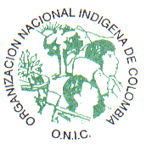
PLATAFORMA DE LUCHA DEL MOVIMIENTO INDÍGENA DE COLOMBIA
ÉPOCA REPUBLICANA (200) AÑOS 1.810-2.010)
UNIDAD: Como mecanismo de fortalecimiento organizativo para la defensa de las comunidades indígenas.
TIERRA: Como elemento esencial para la vida y desarrollo de los pueblos indígenas.
CULTURA: Para el fortalecimiento, rescate y persistencia de la identidad como pueblos indígenas.
AUTONOMÍA: Para la aplicabilidad de los principios anteriores y como ejercicio de autoridad y poder.

Slide 31
PROGRAMA DE LUCHA DEL MOVIMIENTO INDÍGENA DE COLOMBIA
ÉPOCA REPUBLICANA (200) AÑOS 1.810-2.010)
Defensa de la Autonomía Indígena.
Defensa de los territorios indígenas y recuperación de las tierras usurpadas, propiedad colectiva de los Resguardos.
Control de los recursos naturales situados en territorios indígenas.
Impulso a organizaciones económicas comunitarias.
Defensa de la historia, cultura y tradiciones indígenas.
Educación bilingüe y bicultural bajo el control de las autoridades indígenas.

Slide 32
PROGRAMA DE LUCHA DEL MOVIMIENTO INDÍGENA DE COLOMBIA
ÉPOCA REPUBLICANA (200) AÑOS 1.810-2.010)
Recuperación e impulso de la medicina tradicional y exigencia de programas de salud acordes con las características sociales y culturales de las comunidades.
Exigencia de la aplicación de la Ley 89 de 1890 y demás disposiciones favorables a los indígenas.
Solidaridad con las luchas de otros sectores.
Aplicación de las conclusiones de los Congresos de la organización.

Slide 33
UNA NUEVA POLITICA
ÉPOCA REPUBLICANA (200) AÑOS 1.810-2.010)
En 1988, bajo el gobierno del presidente Virgilio Barco, se creó el Predio Putumayo, con una extensión de casi 6.000.000 de hectáreas, en beneficio de los grupos uitotos, boras, andoques, etc., localizados en el departamento del Amazonas. Aunque no se resolvieron todos los problemas, esta política permitió el control legal de la tierra a muchos pueblos nativos, no obstante que el subsuelo y sus recursos fueron reservados como propiedad de la nación.
Las nuevas herramientas legales y acciones del Estado no solucionaron muchos de los más sensibles problemas de las comunidades indígenas, pero sí abrieron nuevas posibilidades al reconocimiento de los pueblos indígenas y a su inserción en diferentes ámbitos de la vida local, regional y nacional; y fueron parte de la base legal y de la experiencia que permitió reconocer los derechos de los pueblos indígenas en la Constitución de 1991.

Slide 34
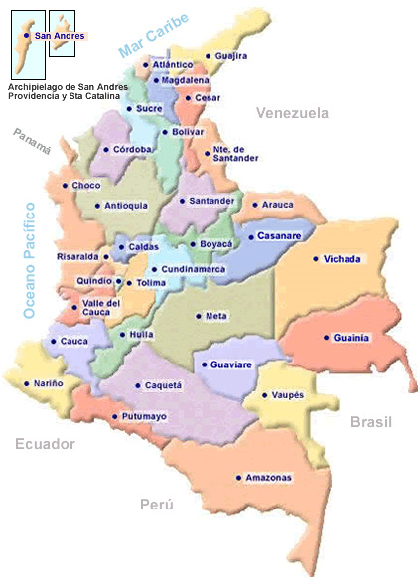
COLOMBIA UNA NACION MULTIETNICA Y PLURICULTURAL
DERECHO Y LEGISLACIÓN INDIGENA Y DE LOS GRUPOS ETNICOS

Slide 35
LOS PUEBLOS INDIGENAS EN COLOMBIA Y LA CONSAGRACION DE SUS DERECHOS EN LA CONSTITUCION POLITICA DE 1.991
Art. 7o: El Estado reconoce y protege la diversidad étnica y cultural de la Nación colombiana.
Art.10: Las lenguas y dialectos de los grupos étnicos son también oficiales en sus territorios. La enseñanza que se imparta en las comunidades con tradiciones lingüísticas propias será bilingüe.
Art. 63: Las tierras comunales de grupos étnicos, las tierras de resguardo, son inalienables, imprescriptibles e inembargables.
Art.68: Los integrantes de los grupos étnicos tendrán a una formación que respete y desarrolle su identidad cultural.
Art.70 Inc. 2: La cultura en sus diversas manifestaciones es fundamento de la nacionalidad. El Estado reconoce la igualdad y dignidad de todas las que conviven en el país.

Slide 36
LOS PUEBLOS INDIGENAS EN COLOMBIA Y LA CONSAGRACION DE SUS DERECHOS EN LA CONSTITUCION POLITICA DE 1.991
Art. 93 Bloque de Constitucionalidad (ONU, OEA y OIT): Los Tratados y Convenios Internacionales ratificados por el Congreso.
Art.96: Son nacionales colombianos: 1. Por nacimiento a) los naturales de Colombia; 2. Por adopción c) los miembros de pueblos indígenas que comparten territorios fronterizos con aplicación del principio de reciprocidad según tratados públicos.
Art. 171: El Senado de la República estará integrado por 100 miembros elegidos en circunscripción nacional. Habrá un número adicional de 2 senadores elegidos en circunscripción nacional especial por comunidades indígenas.
Art. 176: Inc. 3 y 4 Ley 649/01: Esta circunscripción constará de 5 curules distribuidas así: 2 para las comunidades negras, 1 para las comunidades indígenas.

Slide 37
LOS PUEBLOS INDIGENAS EN COLOMBIA Y LA CONSAGRACION DE SUS DERECHOS EN LA CONSTITUCION POLITICA DE 1.991
Art. 246: Las autoridades de los pueblos indígenas podrán ejercer funciones jurisdiccionales dentro de su ámbito territorial, de conformidad con sus propias normas y procedimientos, siempre que no sean contrarios a la Constitución y las leyes de la República.
Art. 286: Son entidades territoriales los territorios indígenas.
Art. 329 Inc. 2: La conformación de las entidades territoriales indígenas se hará con sujeción a los dispuesto en la Ley Orgánica de Ordenamiento Territorial LOOT.
Art. 330: De conformidad con la Constitución y las leyes, los territorios indígenas estarán gobernados por consejos conformados y reglamentados según los usos y costumbres de sus comunidades y ejercerán las siguientes funciones:

Slide 38
LOS PUEBLOS INDIGENAS EN COLOMBIA Y LA CONSAGRACION DE SUS DERECHOS EN LA CONSTITUCION POLITICA DE 1.991
Art. 357 modificado por el acto legislativo 01 /01: Para estos efectos, serán beneficiarias las entidades territoriales indígenas, una ves constituidas. Así mismo, la ley establecerá como beneficiarios a los resguardos indígenas, siempre y cuando estos no se hayan constituido en ETI- ley 715/01
Art.56 Transitorio: mientras se expide la Ley a que se refiere el artículo 329, el gobierno podrá dictar las normas fiscales necesarias y las demás elativas al funcionamiento de los territorios indígenas y su coordinación con las demás entidades territoriales- Decreto 1396 y 1397/96.

Slide 39
DEFINICIONES TERRITORIOS
Territorios indígenas. Son las áreas poseídas en forma regular y permanente por una comunidad, parcialidad o grupo indígena y aquellas que, aunque no se encuentren poseídas en esa forma, constituyen el ámbito tradicional de sus actividades sociales, económicas y culturales (Artículo 2º. Decreto 2164 de 1995)
Comunidad o parcialidad indígena: Es el grupo o conjunto de familias de ascendencia amerindia, que tienen conciencia de identidad y comparten valores, rasgos, usos o costumbres de su cultura, así como formas de gobierno, gestión, control social o sistemas normativos propios que la distinguen de otras comunidades, tengan o no títulos de propiedad, o que no puedan acreditarlos legalmente, o que sus resguardos fueron disueltos, divididos o declarados vacantes (Artículo 2º. Decreto 2164 de 1995)
Resguardo Indígena. Los resguardos indígenas son propiedad colectiva de las comunidades indígenas a favor de las cuales se constituyen y conforme a los artículos 63 y 329 de la Constitución Política, tienen el carácter de inalienables, imprescriptibles e inembargables.

Slide 40
DEFINICIONES TERRITORIOS
Los resguardos indígenas son una institución legal y sociopolítica de carácter especial, conformada por una o más comunidades indígenas, que con un título de propiedad colectiva que goza de las garantías de la propiedad privada, poseen su territorio y se rigen para el manejo de éste y su vida interna por una organización autónoma amparada por el fuero indígena y su sistema normativo propio. (Artículo 21, decreto 2164 de 1995)
Resguardo Colonial: Los resguardos coloniales son una institución legal y sociopolítica de carácter especial, conformada por una o más comunidades indígenas, que poseen títulos de las tierras poseídas por los miembros de la parcialidad a título individual o colectivo desde la época de la colonia, poseen su territorio y se rigen para el manejo de éste y su vida interna por una organización autónoma amparada por el fuero indígena y su sistema normativo propio.

Slide 41
DEFINICIONES TERRITORIOS
Cabildo indígena. Es una entidad pública especial, cuyos integrantes son miembros de una comunidad indígena, elegidos y reconocidos por ésta, con una organización sociopolítica tradicional, cuya función es representar legalmente a la comunidad, ejercer la autoridad y realizar las actividades que le atribuyen las leyes, sus usos, costumbres y el reglamento interno de cada comunidad
Autoridad Tradicional: Las autoridades tradicionales son los miembros de una comunidad indígena que ejercen, dentro de la estructura propia de la respectiva cultura, un poder de organización, gobierno, gestión o control social. (Artículo 2º. Decreto 2164 de 1995)
Censo. Es el listado de los miembros de una comunidad, identificando el número de familias, el grupo familiar con su parentesco frente al jefe del hogar, los cuales se incorporan en una base de datos censal de la Dirección.

Slide 42
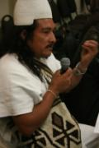
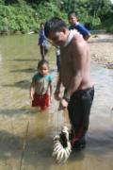

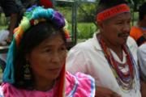
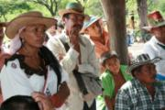
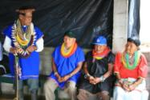
PUEBLOS INDIGENAS
Población total: 1.392.623 ( Censo 2005)
84 Pueblos
64 lenguas
Resguardos: 670
Familias: 70.868
Área: 30’737.427 Hectáreas
Presencia en 29 departamentos
Notes:
42

Slide 43
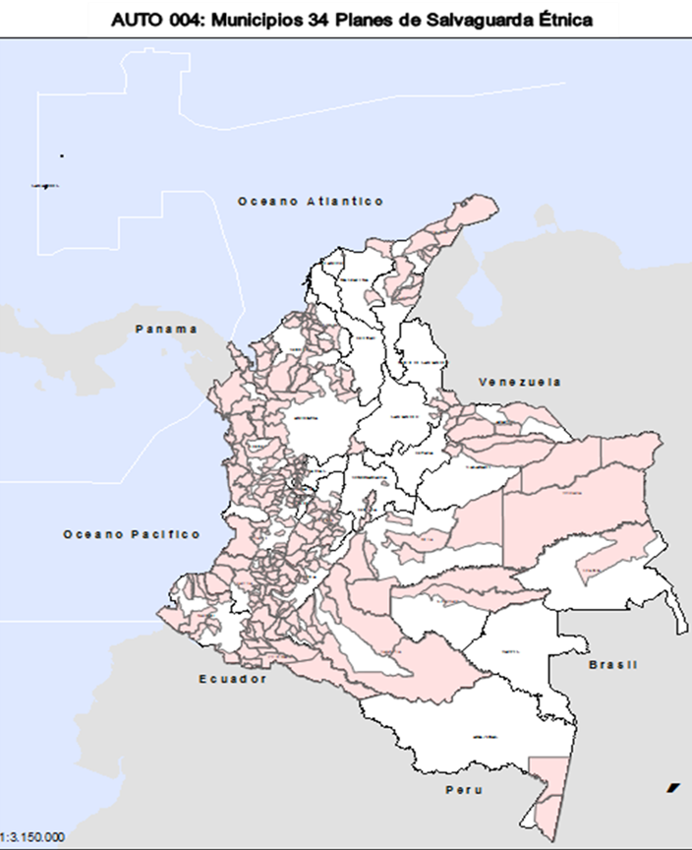
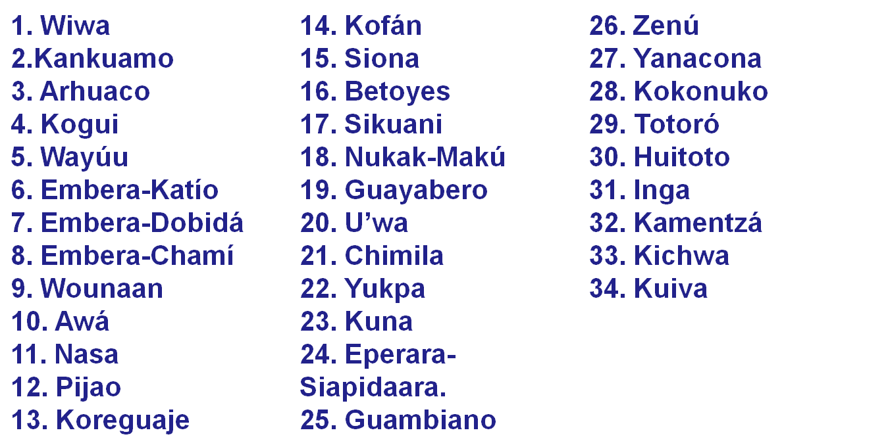
34 Pueblos requieren Planes de Salvaguarda Étnica

Slide 44
COLOMBIA UNA NACION MULTIETNICA Y PLURICULTURAL:
NORMAS NACIONALES
Constitución de 1886. Homogeniza los derechos de los pueblos.
Ley 89 de 1890: Territorio y Autonomía (Concepto del Concejo de Estado Nov. 15 de 1983)
Ley 21 de 1991 Ratificado Convenio 169 de la OIT de 1989.
Ley 99 de 1993 participación en los consejos directivos CARs.
Ley 48/93 exención servicio militar para indígenas
Ley 100/93 Seguridad Social Salud .(arts.157 y 181)

Slide 45
COLOMBIA UNA NACION MULTIETNICA Y PLURICULTURAL:
NORMAS NACIONALES
Ley 70 de 1993. Territorios colectivos para Comunidades Negras.
Ley 80 de 1.993 Estatuto de Contratación
Ley 160 de 1994 capítulo 14, Resguardos Indígenas.
Ley 115 de 1994, Ley General de Educación Decreto reglamentario 804 de 1995 (Indígenas, Negros, Raizales y Rom)
Ley 152 de 1994. Participación Consejo Territorial.
Ley 397 de Cultura: patrimonio cultural.

Slide 46
COLOMBIA UNA NACION MULTIETNICA Y PLURICULTURAL:
NORMAS NACIONALES
Ley 191 de 1.995 Zonas de fronteras y territorios indígenas.
Ley 335/95 participación de espectro electromagnético.
Ley 177 de 1995 Concertación, creación de municipios en Territorios Indígenas.
Ley 223/95 (arts. 64 y 184) exención de impuesto predial a resguardos y compensación.
Ley 270/96 estatuto de justicia.
Ley 418/97. Participación indígena en el consejo nacional de paz.

Slide 47
COLOMBIA UNA NACION MULTIETNICA Y PLURICULTURAL:
NORMAS NACIONALES
Ley 685 de 2001 Código minero (Consulta previa).
Ley 715/2001. (art. 83) transferencia a los resguardos.
Ley 691/2001 salud indígenas.
Ley 734/2001. Código único disciplinario, intervención Procuraduría en asuntos fiscales indígenas.
Ley 1381 de 2010 Lenguas Nativas.

Slide 48
COLOMBIA UNA NACION MULTIETNICA Y PLURICULTURAL:
INSTRUMENTOS INTERNACIONALES
Declaración Universal de los Derechos Humanos. (Art. 7 y 17)
Pacto de Derechos Civiles y Políticos (Art. 2,26,27). Ley 74 de 1968
Pacto de Derechos Económicos, Sociales y Culturales (Art. 13). Ley 74 de 1968
Convención Internacional sobre eliminación de todas las formas de Discriminación Racial (Art. 2 y 4). Ley 22 de 1981. Tres conferencias mundiales.
Declaración Americana de Derechos Humanos, Pacto de San Jorge de Costa Rica. (Art. 1). Ley 16 de 1972

Slide 49
COLOMBIA UNA NACION MULTIETNICA Y PLURICULTURAL:
INSTRUMENTOS INTERNACIONALES
Convenio Diversidad Biológica. Ley 165 de 1994
Convenio Creación Fondo Indígena de los Países Iberoamericanos. 1992
Decisión 391 CAN 1997 (artículo 8 transitorio)
Convención sobre Derechos del Niño (Art. 30)
Convenio 169 de la O.I.T. Ley 21 de 1991

Slide 50
MUCHAS GRACIAS
POR SU ATENCION PRESTADA

